Slide 1


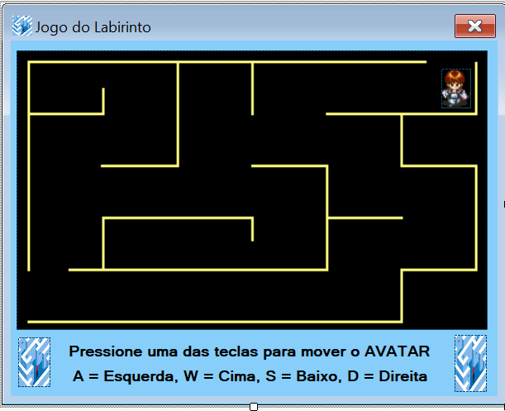
Universidade Santa Cecília
Faculdade de Engenharia de Computação
Disciplina: Programação Visual e Games
Jogo de Labirinto
Camada de apresentação
PictureBox contendo o AVATAR na posição inicial
PictureBox com o Labirinto a ser explorado
Label de orientação para a movimentação do AVATAR.
PictureBox contendo uma ilustração.
Profa. Dora

Slide 2
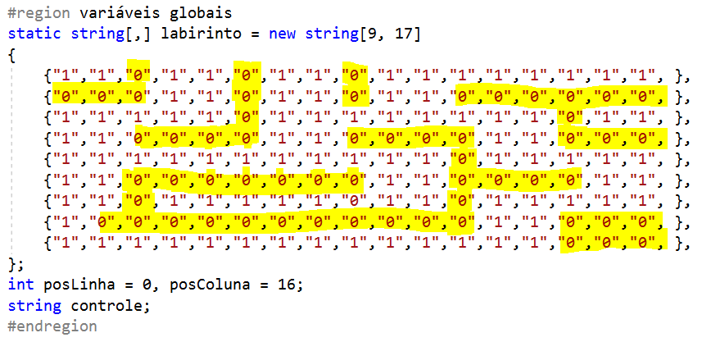
Universidade Santa Cecília
Faculdade de Engenharia de Computação
Disciplina: Programação Visual e Games
Camada de Negócio
Como o AVATAR vai se movimentar e mudar de posição se faz necessário declarar a biblioteca: using System.IO;
Declaração das variáveis GLOBAIS
Criamos uma matriz bidimensional para representar o Labirinto, onde as posições sinalizadas por
Zero (0) – representa as paredes
Um (1) – representa onde pode se mover.
Posição inicial do AVATAR
Variável que controla a letra digitada
Profa. Dora

Slide 3
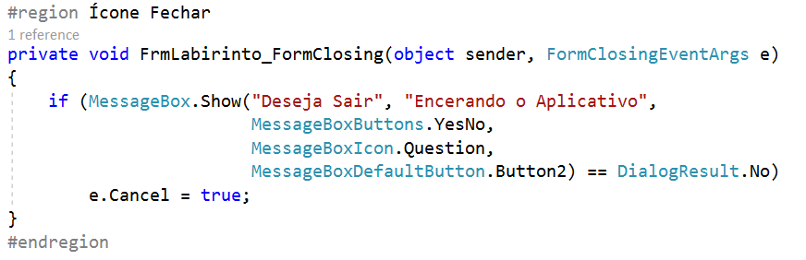
Universidade Santa Cecília
Faculdade de Engenharia de Computação
Disciplina: Programação Visual e Games
Tratamento do Ícone FECHAR do Form
Profa. Dora

Slide 4
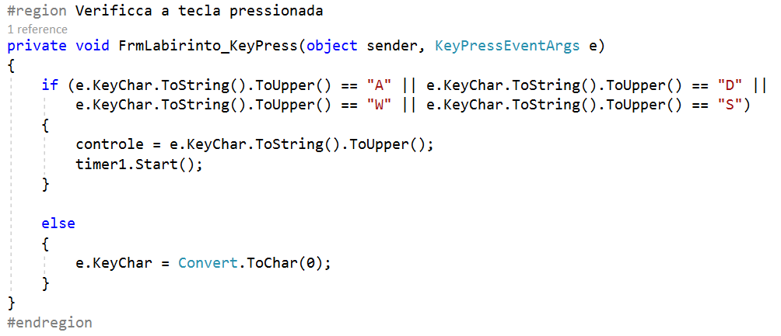
Universidade Santa Cecília
Faculdade de Engenharia de Computação
Disciplina: Programação Visual e Games
Verificar a tecla pressionada para promover o movimento do AVATAR
ToUpper() é um método da biblioteca SYSTEM que transforma o caractere em CAIXA ALTA (letra maiúscula)
Start() é um método do
System.Threading fazendo com que um thread seja agendado para execução.
Profa. Dora

Slide 5

Universidade Santa Cecília
Faculdade de Engenharia de Computação
Disciplina: Programação Visual e Games
Localização do AVATAR no seu respectivo movimento
Como o avatar tem Width(largura)=32, escolhe-se um valor menor que esse para somar ou diminuir no deslocamento, no caso escolheu-se 20, isto é:
Para a esquerda ← teremos: PbxAvatar.Location = new Point(x-20,y);
Para a direita → teremos: PbxAvatar.Location = new Point(x+20,y);
Para cima ↑ teremos: PbxAvatar.Location = new Point(x,y-20);
Para baixo ↓ teremos: PbxAvatar.Location = new Point(x,y+20);
Profa. Dora

Slide 6
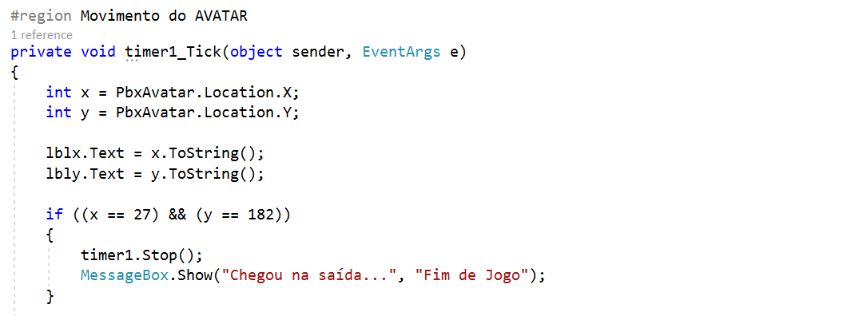
Universidade Santa Cecília
Faculdade de Engenharia de Computação
Disciplina: Programação Visual e Games
Controlando o MOVIMENTO DO AVATAR
Reconhece o valor da posição X do Avatar
Reconhece o valor da posição Y do Avatar
Se chegou na posição final (saída) para o timer e exibe mensagem.
Profa. Dora

Slide 7
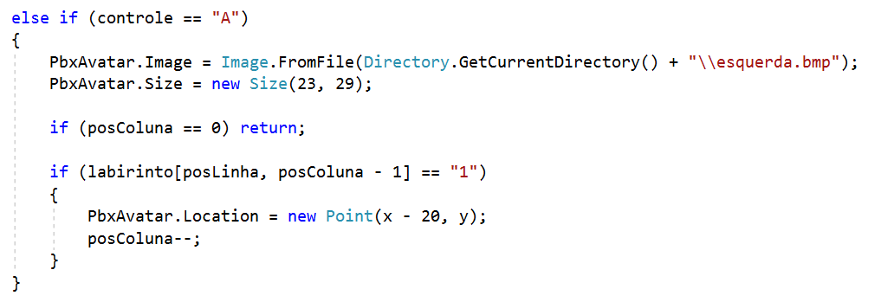
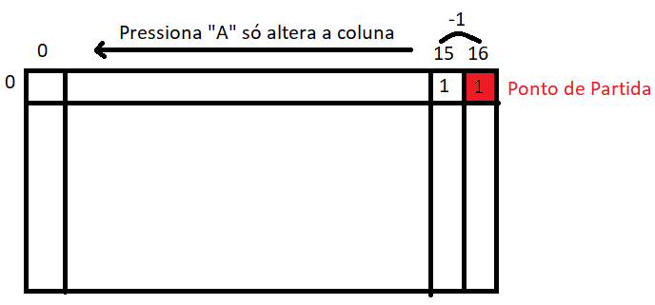
Universidade Santa Cecília
Faculdade de Engenharia de Computação
Disciplina: Programação Visual e Games
Controlando o MOVIMENTO DO AVATAR para a ESQUERDA
Profa. Dora

Slide 8
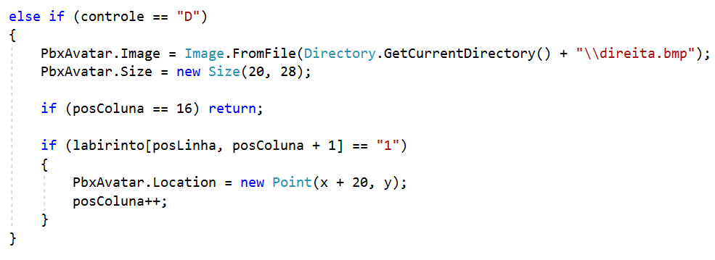
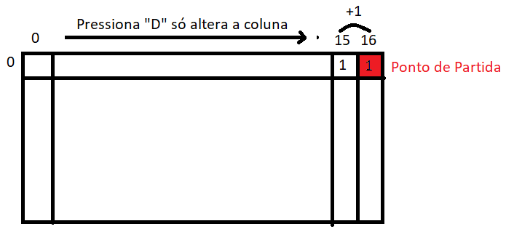
Universidade Santa Cecília
Faculdade de Engenharia de Computação
Disciplina: Programação Visual e Games
Controlando o MOVIMENTO DO AVATAR para a DIREITA
Profa. Dora

Slide 9
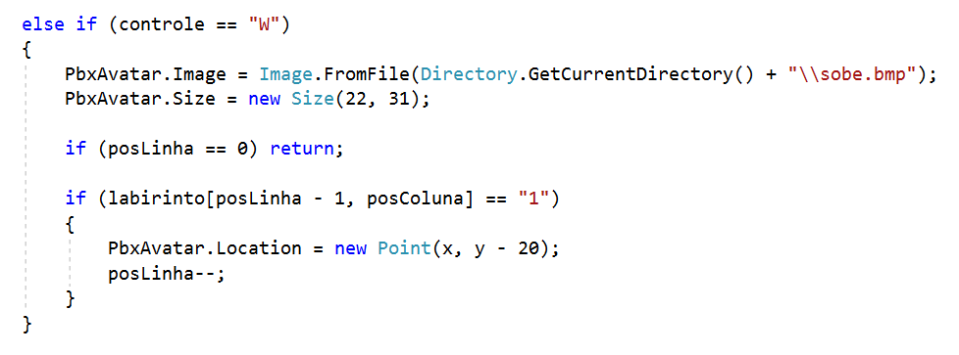
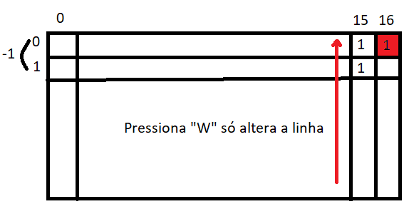
Universidade Santa Cecília
Faculdade de Engenharia de Computação
Disciplina: Programação Visual e Games
Controlando o MOVIMENTO DO AVATAR para a CIMA
Profa. Dora

Slide 10
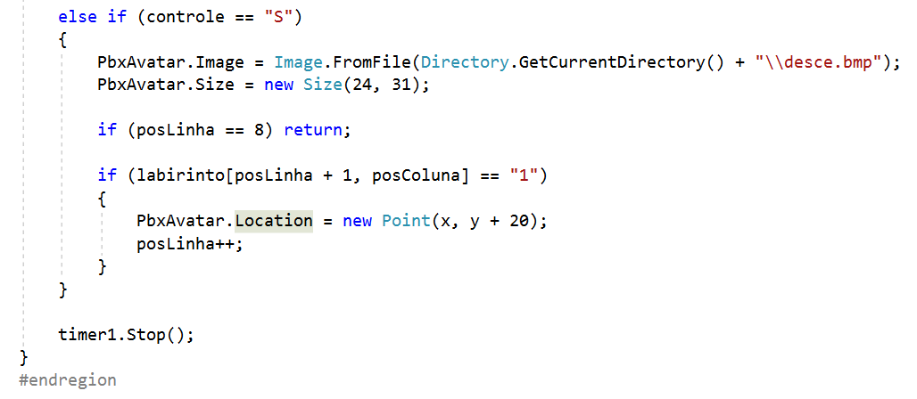
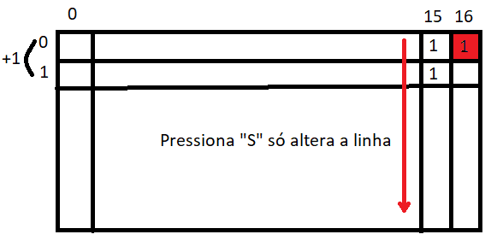
Universidade Santa Cecília
Faculdade de Engenharia de Computação
Disciplina: Programação Visual e Games
Controlando o MOVIMENTO DO AVATAR para a BAIXO
Profa. Dora

Slide 11
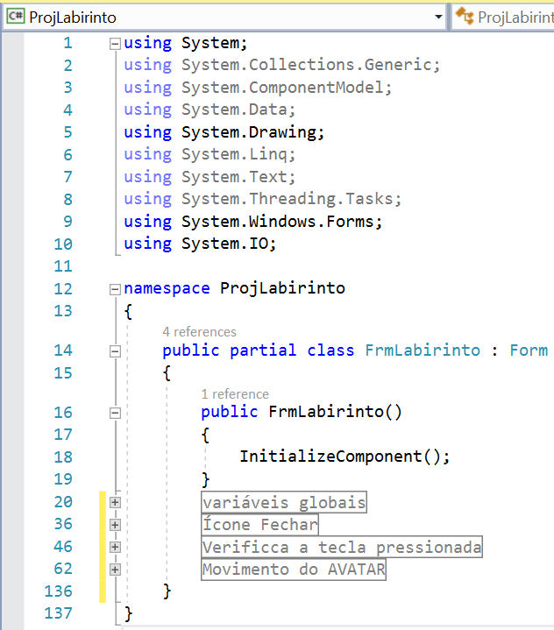
Universidade Santa Cecília
Faculdade de Engenharia de Computação
Disciplina: Programação Visual e Games
Camada de APRESENTAÇÃO
Camada de NEGÓCIO
Profa. Dora

